Slide 1
Una propuesta de inversiones

Slide 2
Misión
Fortalecer y promover el desarrollo sostenible de proyectos costero marinos en El Salvador junto a empresas e instituciones que contribuyan a la mejora de la imagen de nuestro país, a la calidad de vida de la población, a fomentar la cultura y la conservación del medioambiente en cada uno de los proyectos de inversión, a través del buen uso del recurso turístico.

Slide 3
Enfoque: Inversión Turística de Largo Plazo
La Asociación de Desarrolladores y Promotores Turísticos Costero Marinos, PROMAR, trabaja por el desarrollo integral del país a través del turismo sostenible, buscando el equilibrio entre la conservación del medio ambiente y el crecimiento económico de los sectores participantes, con el objetivo final de mejorar la calidad de vida de la población.
La áreas de gestión gremial de PROMAR son principalmente el desarrollo del país como destino turístico, social y ambientalmente sostenible.

Slide 4
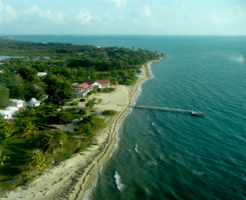
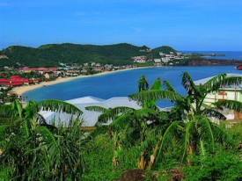
PROMAR: Inversión en Turismo Cualitativo
Ahora
Se generan condiciones para inversionistas
Se Invierte en Educación
Se genera Infraestructura
Se fomenta la paz y justicia social
Mediano Plazo
Se invierte y se desarrollan proyectos
Expectativas de la gente es cubierta (se estudia para lograr empleo o autoempleo)
Existen condiciones e infraestructura que favorecen el acceso a educación, salud, electricidad, agua y saneamiento
Existen mejores condiciones sociales, ambientales y económicas
Largo Plazo
Inversiones en funcionamiento mas rentable, y se generan condiciones favorables para el crecimiento del país: mayor productividad, mas empleos, crecen mas industrias, y se demandan y ofrecen más productos y servicios
Se recuperan ecosistemas clave, se incrementa la productividad y se dinamizan las economías locales en torno a los desarrollos turísticos
Placencia, Belize
Grand Anse, Granada
Icacal, El Salvador Foto: CIVITAS

Slide 5
Condiciones Necesarias para Generar Inversión en Turismo Cualitativo
1. Incentivos a la Inversión para Desarrollo Turístico
4. Promoción de El Salvador
2. Eficiencia y reglas claras en trámites y permisos
3. Protección a Medio Ambiente, Infraestructura Básica y Desarrollo de Recurso Humano

Slide 6
Impulso al desarrollo de la zona costero marina: Incentivos a la Inversión Turística
La inversión en la zona costero marina es un elemento clave para generar condiciones sociales y económicas que beneficien a la población y la conservación del medio ambiente.
El sector turístico es uno de los sectores más incluyentes, desencadenantes de otras industrias, y genera empleos de mayor calidad y mayores oportunidades a MYPEs.
Los incentivos para el crecimiento del sector turístico en una forma planificada, puede ser una apuesta de nación que cree las bases de un sistema social, económico y ambiental en beneficio de la población actual y futura de El Salvador.

Slide 7
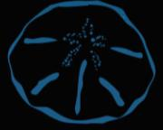
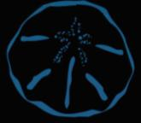
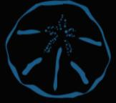
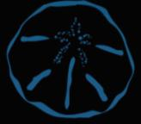
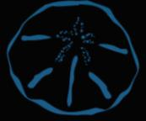
PROMAR
Medio
Ambiente
Equidad de Género
Desarrollo
Comunitario y Productivo
Desarrollo Inmobiliario
Educación
Promovemos un desarrollo territorial en el que deben participar todos los sectores: Gobierno Nacional, Gobierno Local, Sociedad Civil, ONG´s y Privados.
Grandes Hoteles
Arte y Cultura
PROMAR
Proyectos de Inversión
Pequeños Hoteles y Hospedajes
Seguridad Costero Marina
Restaurantes y Servicios de Alimentación
Transporte (terrestre, marino y aéreo)
Desarrollo de Servicios y Productos turísticos
Pesca
turística y deportiva
Pesca
Artesanal

Slide 8
Inversión en la zona costero marina impulsada por PROMAR
PROMAR promueve el turismo cualitativo, con proyectos de calidad mundial que busquen hacer de El Salvador el nuevo destino turístico de la región, a través de:
Impulsar proyectos desencadenantes de desarrollo de las zonas costero marinas , promoviendo la sostenibilidad medioambiental, la inclusión económica y social, equidad de género, encadenamientos productivo y desarrollo de otras industrias como: agricultura, pesca , logística y servicios.
Promover y desarrollar proyectos sostenibles que no afecten la biodiversidad de la zona, que involucren a la comunidad y que favorezcan el desarrollo.
Promover el cuidado al medio ambiente en nuestras costas, playas, manglares, humedales, etc. en favor de la conservación de la flora y fauna de la zona, especialmente aquellas en peligro de extinción como las Tortugas marinas.

Slide 9
PROYECTOS DE INVERSIÓN
TURISMO CUALITATIVO

Slide 10
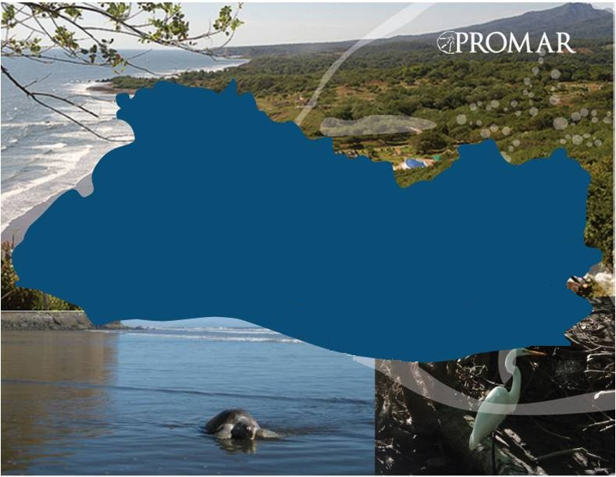
Aeropuerto Reg.
La Unión
Coronas
del Mar
Playa
Secreta
Indigo
Beach
La
Ventana
Velazul
Punta
Mango
ICACAL
SALAMAR

Slide 11
PROMAR: Impactos Económicos
Los proyectos de PROMAR impulsaran el desarrollo económico, social y ambiental de El Salvador a través de:
Incrementos en la inversión directa
US$2.2 Billones
Desarrollos turísticos con potencial de generación de más fuentes de empleo.
193 ,000 empleos
(27,000 directos y 166,000 indirectos)
Impulso a otros sectores y otras actividades productivas (de bienes y servicios) de la población de la zona costero marina.
Creación de oportunidades y favoreciendo condiciones de seguridad y paz social.

Slide 12
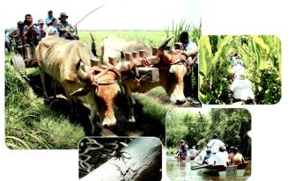
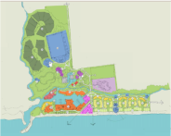
Proyecto: Coronas del Mar
Objetivo: Convertir la zona costero marina de San Luis Talpa en un desarrollo turístico y residencial en armonía con el medio ambiente y la comunidad:
Generación de 2500 Empleos Directos
Impacto en 21,675 personas que viven en el municipio de San Luis Talpa.
Proyecto Incluye:
Campus Multiuniversitario: Ciencias del Mar y Ambientales
Mercado, Restaurante, y otras facilidades para administración Comunitaria
Acuario
Cuartos fríos para pescadores artesanales
Programa de Protección a la Tortuga Marina
Administración y Conservación de Area Natural Protegida.
Apoyo al turismo rural y otros aspectos de desarrollo
Posicionamiento principal es mediante una marina de servicio completo, operada bajo norma Blue Flag, que sirve para enlazar las masas de botes de la costa Oeste de EEUU con las mismas que navegan en Costa Rica, Panamá y Sur América. El proyecto se consolida alrededor de una gestión compartida con universidades locales, organizaciones científicas, las comunidades aledañas, y la interacción y gestión de las anteriores de los productos turísticos y medioambientales adscritos al proyecto.

Slide 13
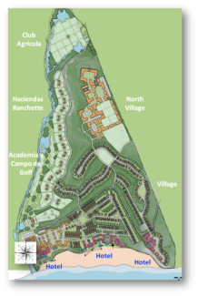
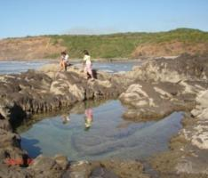
Proyecto: La Ventana
Objetivo: Apoyar el desarrollo turístico y residencial de la zona marino costera de Jucuarán, en armonía con el medio ambiente y la comunidad.
Generación de 3,000 Empleos Directos
Junto al proyecto Salamar, impacto directo en 13,424 personas que viven en el municipio de Jucuarán.
Proyecto Incluye:
Parcelas Agrícolas
Proyectos de conservación del medio ambiente.
Apoyo a reciclaje y otros emprendimientos sociales que generen empleo.
Proyectos Educativos y Tecnologías amigables con el medio ambiente en favor de la comunidad.
Apoyo al Agroturismo y otros proyectos turisticos en la zona.
Se busca el desarrollo integral a través del turismo sostenible, buscando el equilibrio entre la conservación del medio ambiente y el crecimiento económico de los sectores participantes, con el objetivo final de mejorar la calidad de vida de la población.

Slide 14
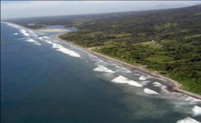
Proyectos: Salamar e Icacal
ICACAL
Generación de 2,400 a 5,900 Empleos Directos
Impacto en 7,567 personas que viven en el municipio de Intipucá, La Unión.
SALAMAR
Generación de 2,400 a 3,400 Empleos Directos
Junto al proyecto La Ventana, impacto directo en 13,424 personas que viven en el municipio de Jucuarán, Usulután.
Proyectos Incluye:
Conservación de tortugas marinas.
Apoyos Educativos.
Encadenamiento de proyectos productivos locales
Proyectos de apoyo en favor de la protección y conservación de manglares, humedales, flora y fauna costero marina
Apoyos comunitarios
Fomento al turismo en la zona.
Se busca el desarrollo integral a través del turismo sostenible, buscando el equilibrio entre la conservación del medio ambiente y el crecimiento económico de los sectores participantes, con el objetivo final de mejorar la calidad de vida de la población.
Objetivos:
Lograr un desarrollo sostenible en los proyectos de desarrollo turístico.
Consideramos que los aspectos sociales y ambientales son primordiales y por ello se han enfocado las acciones actuales y de mediano plazo a dichas áreas.

Slide 15
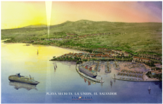
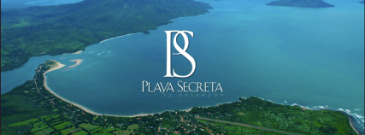
Proyecto: Playa Secreta
Objetivo: Desarrollo Turístico en el municipio de Conchagua, en armonía con el medio ambiente y la comunidad:
Generación de 8000 Empleos Directos y hasta 71000 Empleos Indirectos
Impacto en 37,362 personas que viven en el municipio de Conchagua, La Unión.
Proyecto Incluye:
Apoyo y rescate del arte y la cultura nacional.
Conservación de fauna y flora de la zona.
Apoyo a la protección y conservación de áreas naturales protegidas aledañas.
Cuartos frios para pescadores artesanales
Apoyo al turismo local y otros aspectos de desarrollo
El proyecto se consolida alrededor de:
La Villa del Puerto.
La Villa histórica
El Puerto de Cruceros.
En gestión compartida con gobierno, organizaciones locales e internacionales, las comunidades aledañas, en favor del desarrollo turístico, la conservación del medio ambiente, y el desarrollo de la cultura y las artes.

Slide 16
PROMAR: Proyectos de Inversión
Coronas del Mar
Indigo Bay & Beach
Salamar
La Ventana
Icacal
Playa Secreta
Aeropuerto Regional de La Unión
Velazul
Punta Mango
Y otros

Slide 17
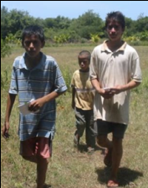
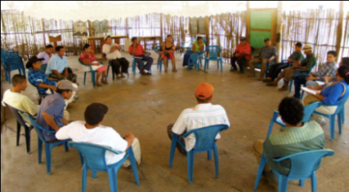
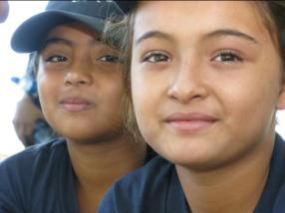
PROMAR: Impactos Sociales
Impacto directo en la zona costero marina, en más del 15% de la población nacional.
Promovemos y potenciamos la participación de las comunidades en el desarrollo de los proyectos
Impulsamos la generación de oportunidades y las condiciones que favorezcan la inclusión, la equidad de género y la paz social.
Apoyamos temas educativos, generación de capacidades, participación ciudadana, fomento al arte y cultura, y la convivencia social, ambiental y económica.

Slide 18
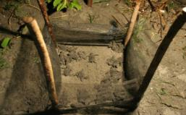
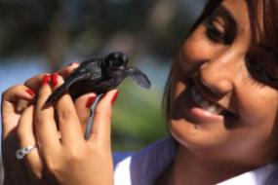
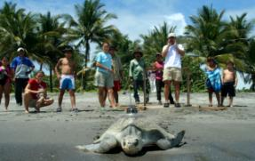
PROMAR: Impactos Ambientales
Uso sostenible de los recursos naturales de las zonas.
Reducción de los niveles de contaminación en playas, manglares y humedales de las zonas costero marinas.
Promoción y conservación de la flora y fauna de la zona.
Impulsar la utilización de métodos amigables con el medio ambiente como energías renovables.

Slide 19
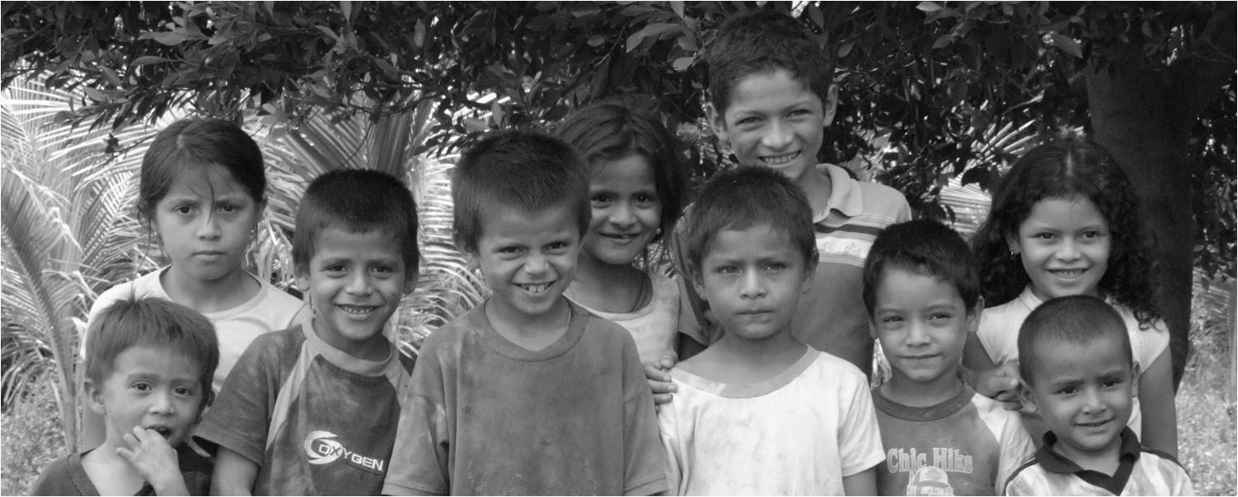
Contacto Marco Guirola marco.guirola@promar.org.sv
Muchas gracias por su atención!
www.promar.org.sv

